Slide 1
世界各国自然资源
纪珽
中央财经大学 ⋅ 国际经济与贸易学院

Slide 2
世界各国自然资源
重要的（经济）资源
石油、天然气、煤
矿石资源
水资源
其他资源：林木、药物、水（风、太阳能）电、核材料
主要的资源国家
自然资源对经济的影响
荷兰病

Slide 3
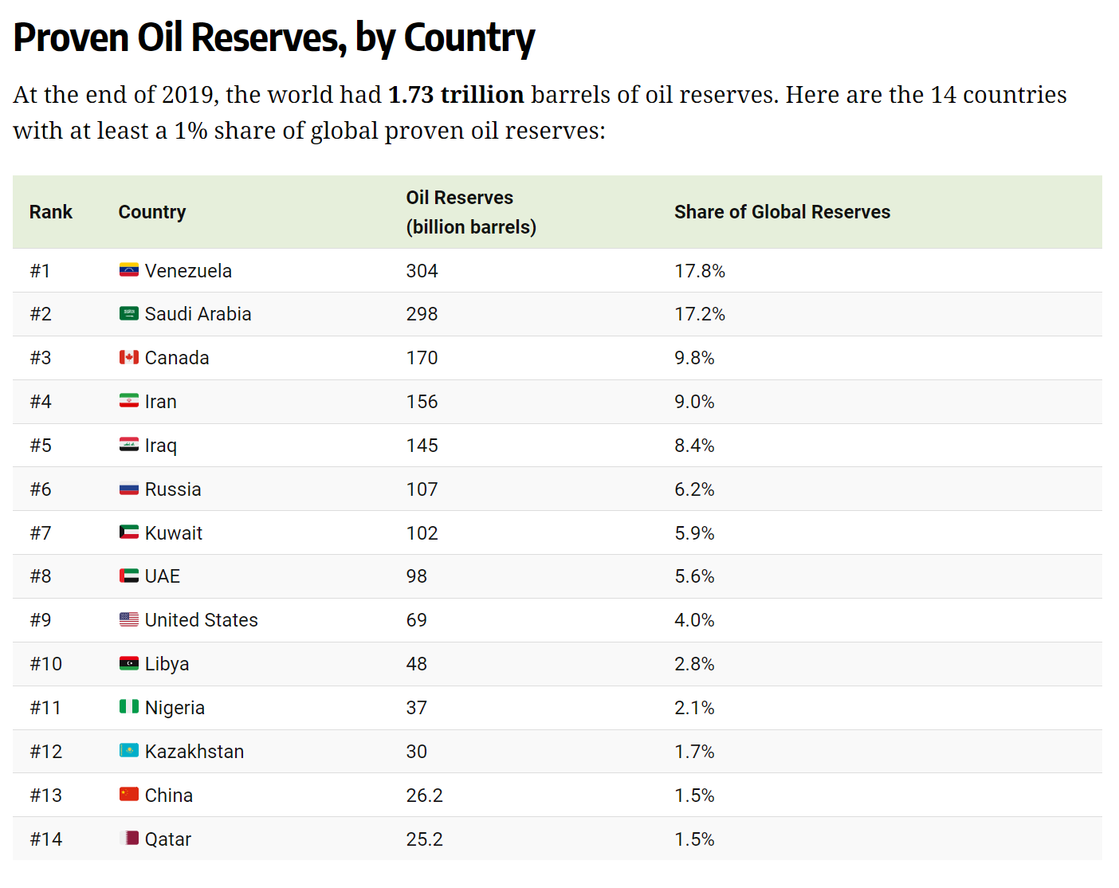

Slide 4
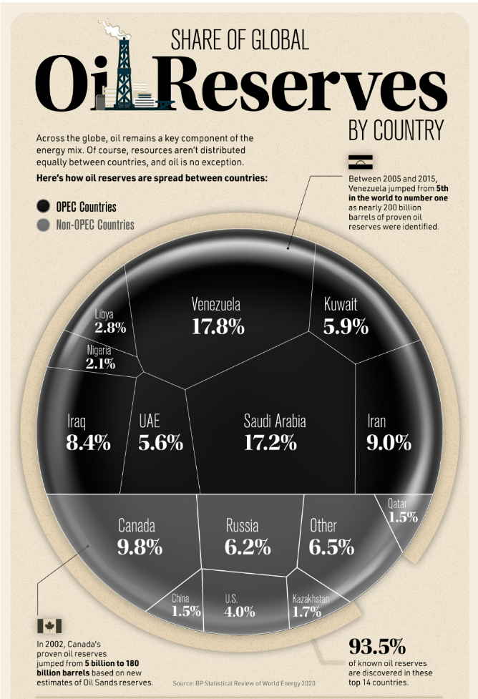

Slide 5
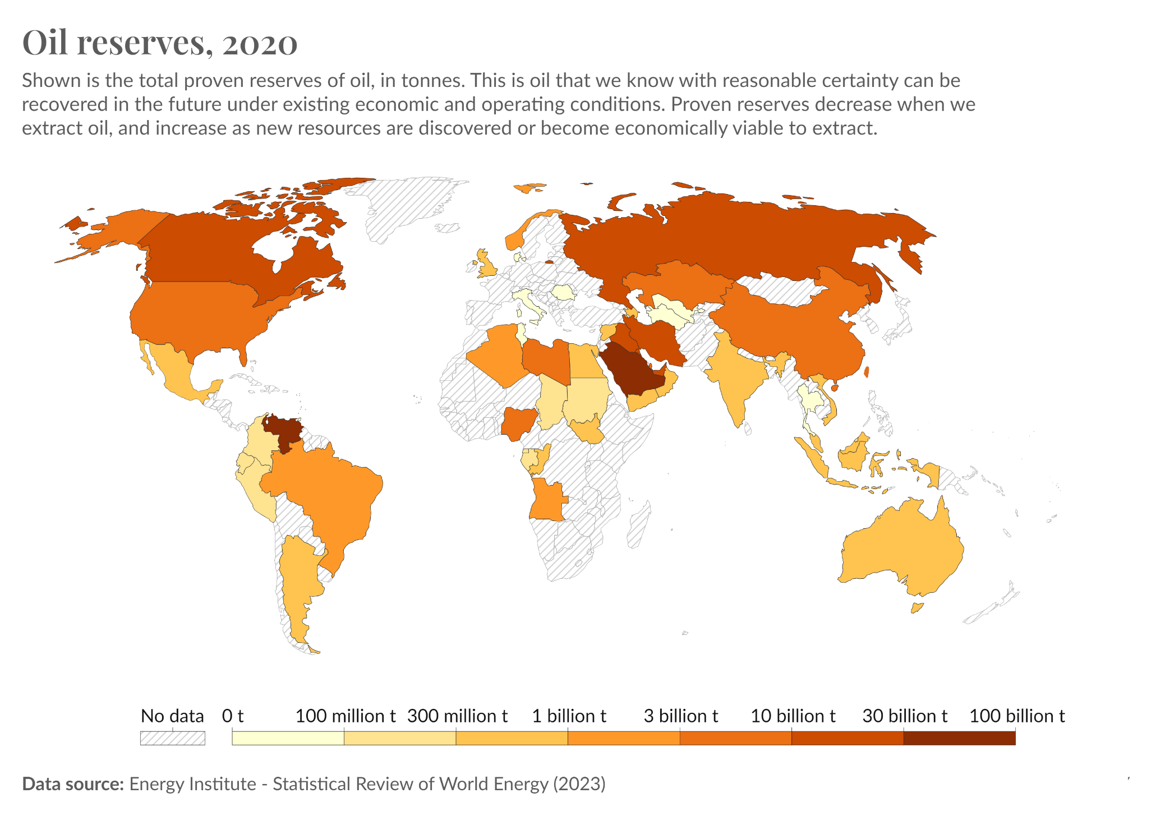

Slide 6
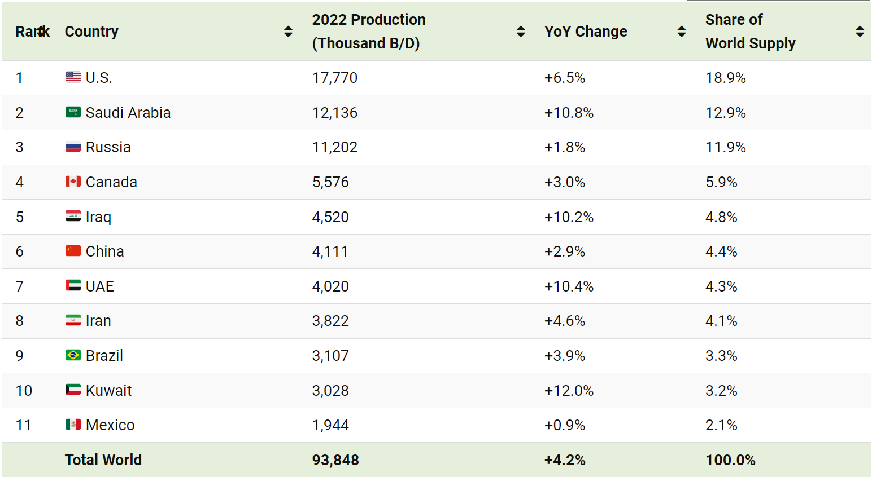

Slide 7
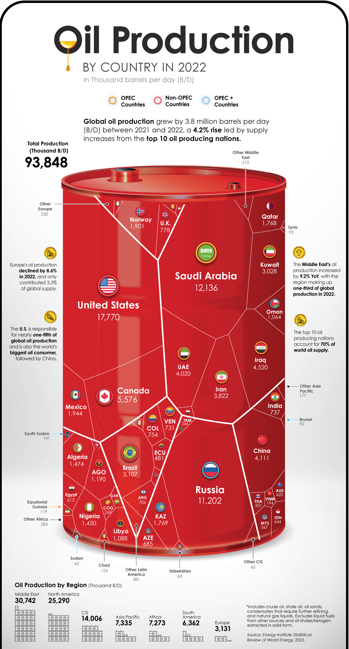

Slide 8
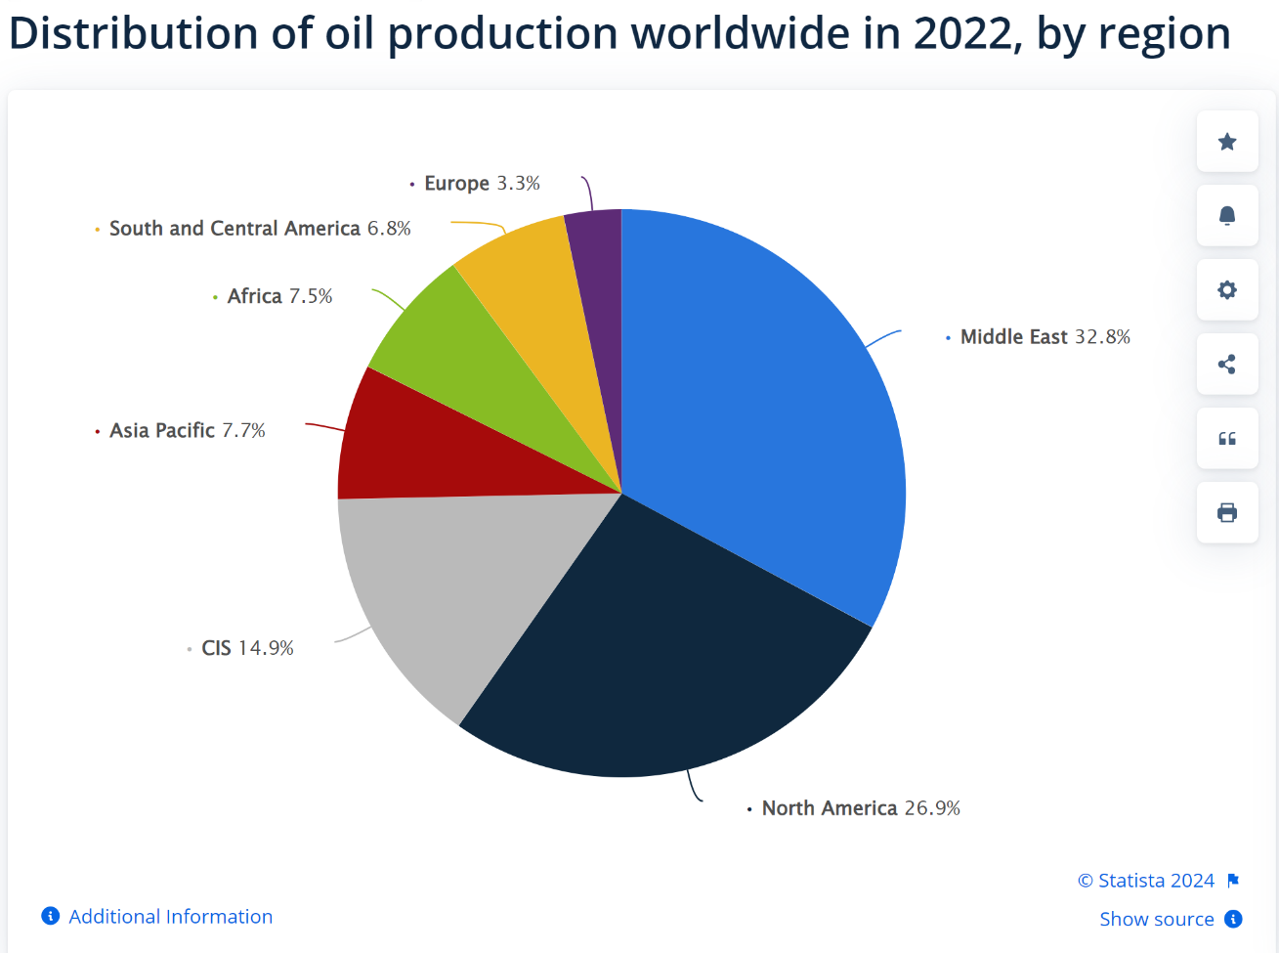

Slide 9
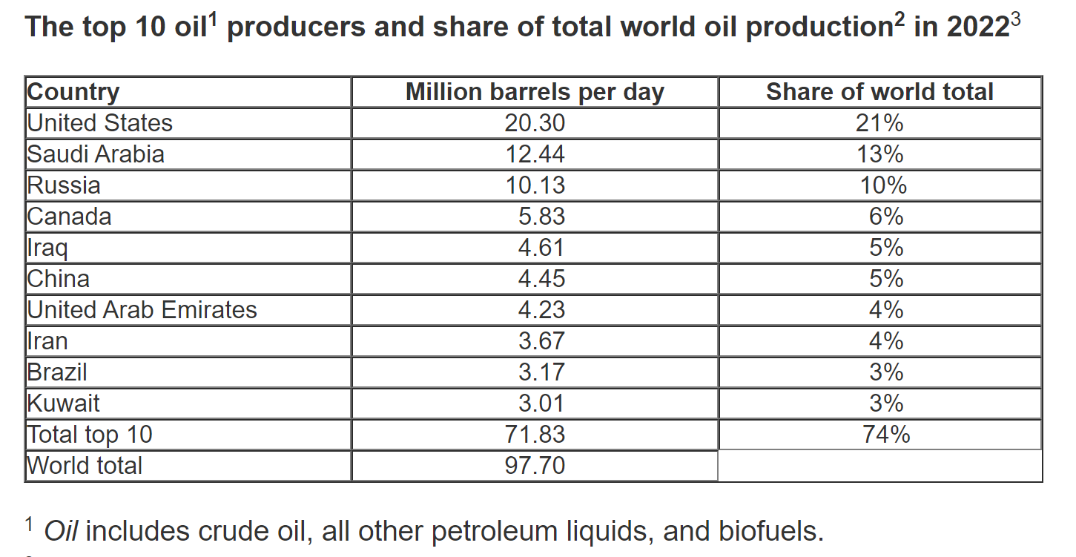

Slide 10
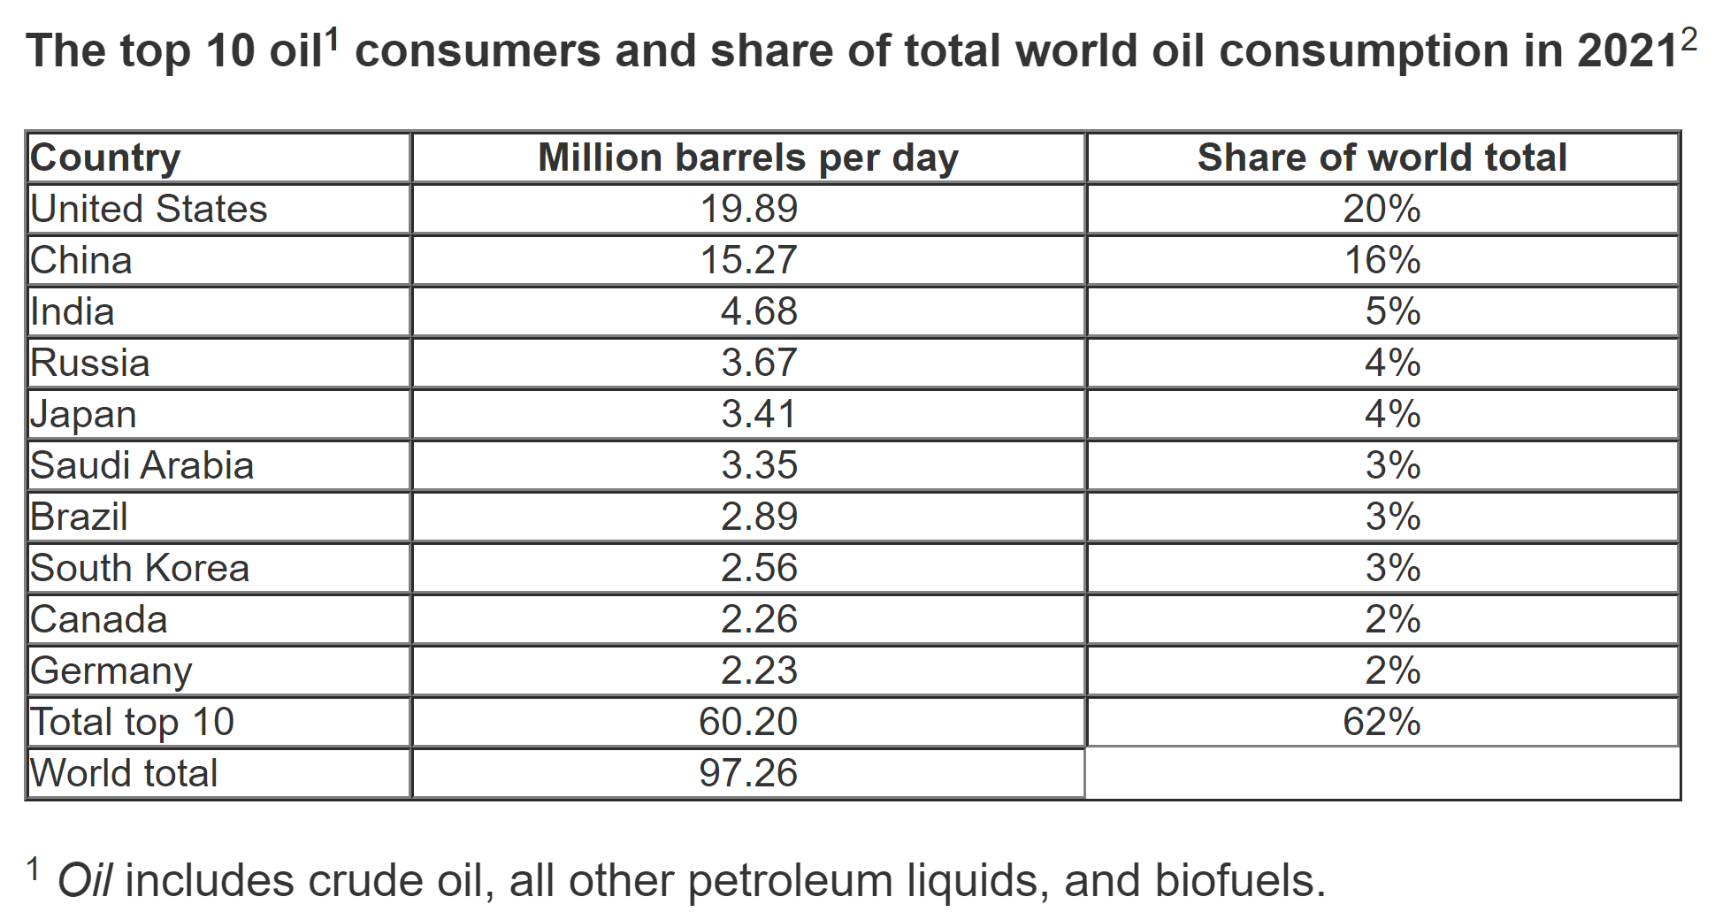

Slide 11
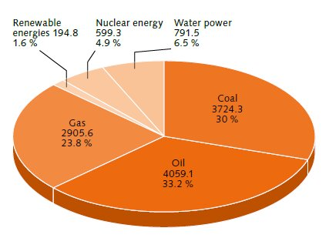

Slide 12
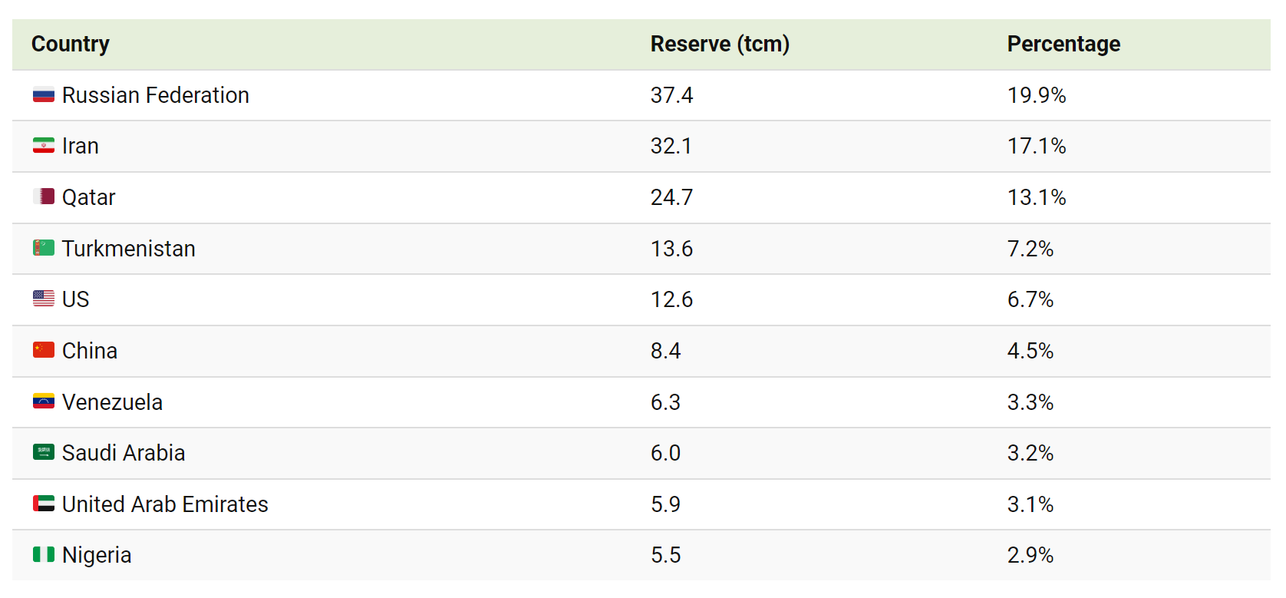
Natural Gas Reserve

Slide 13
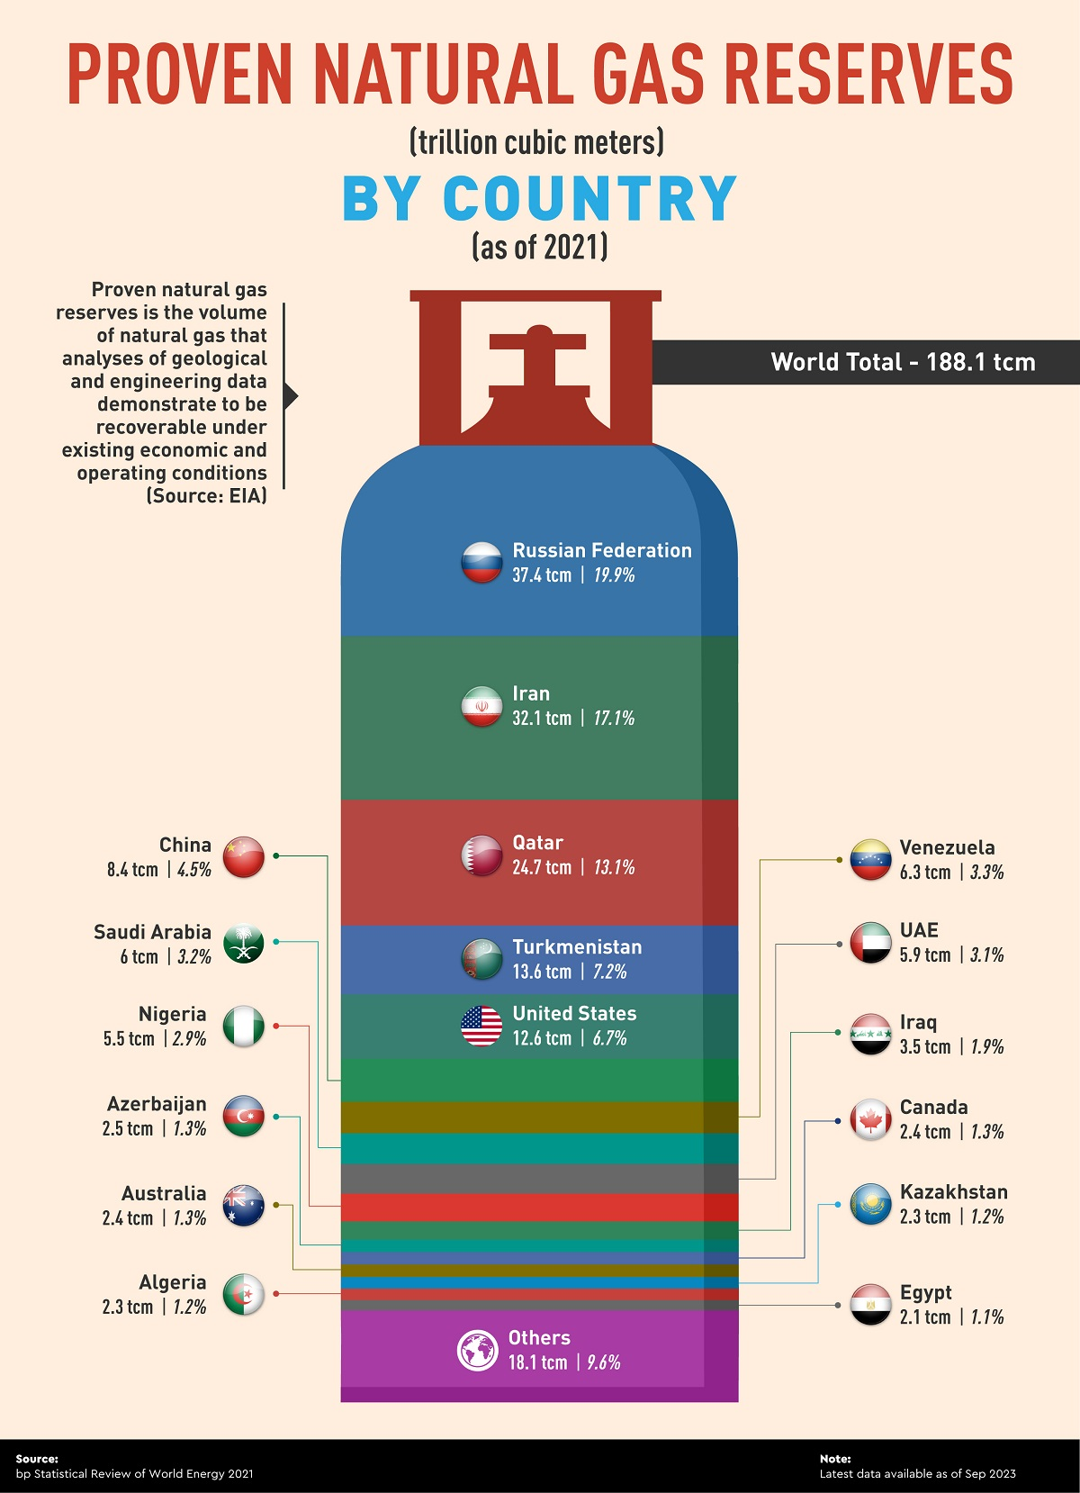

Slide 14
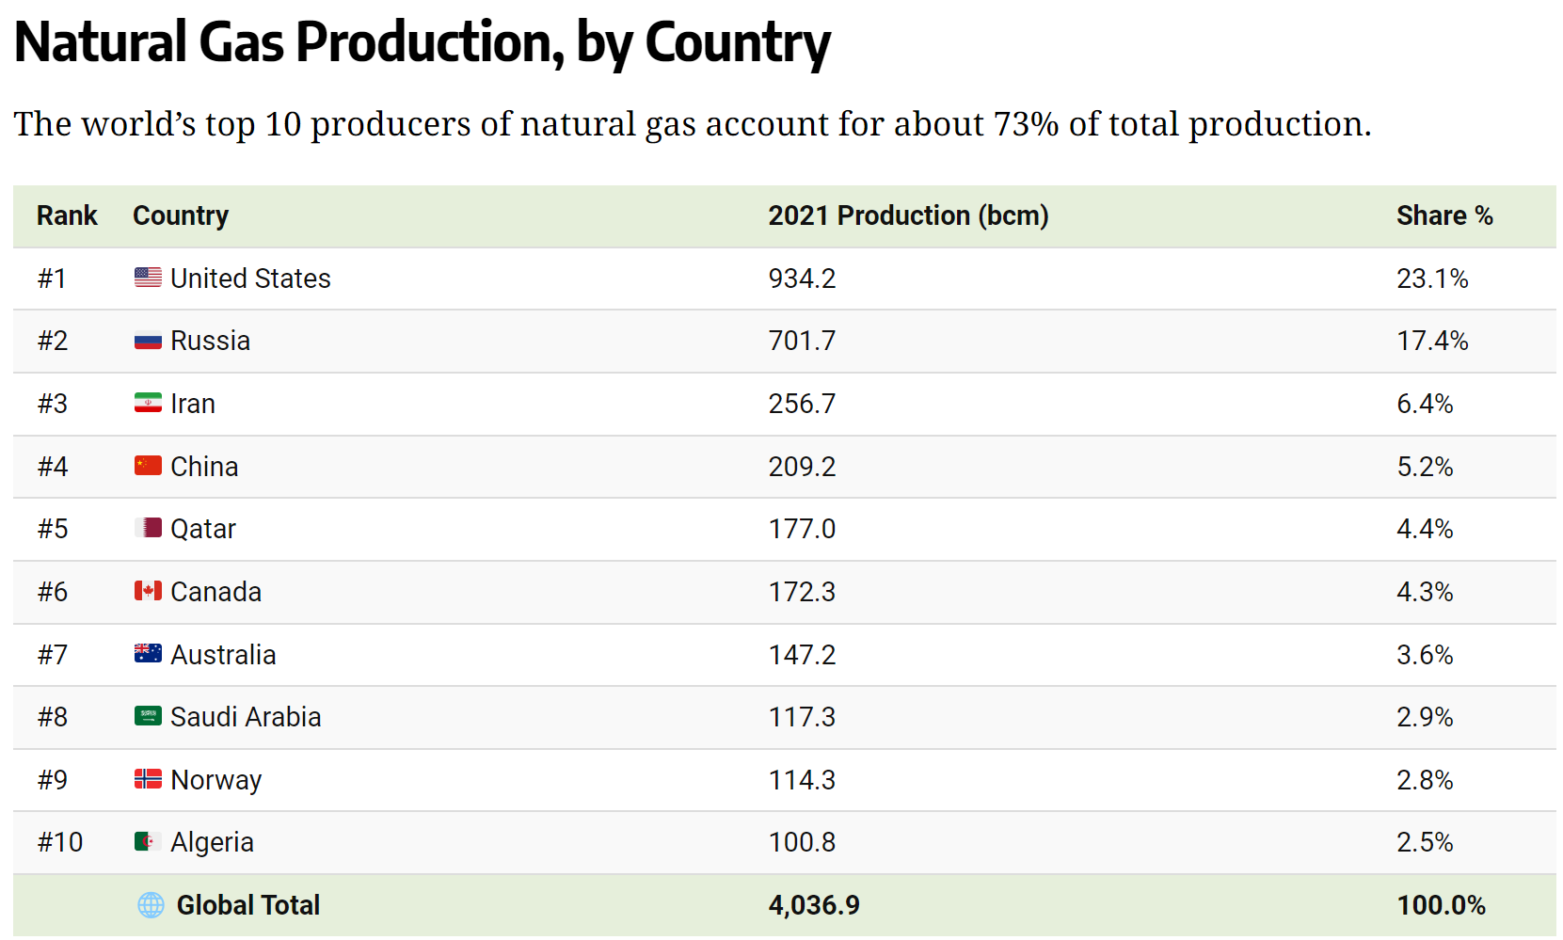

Slide 15
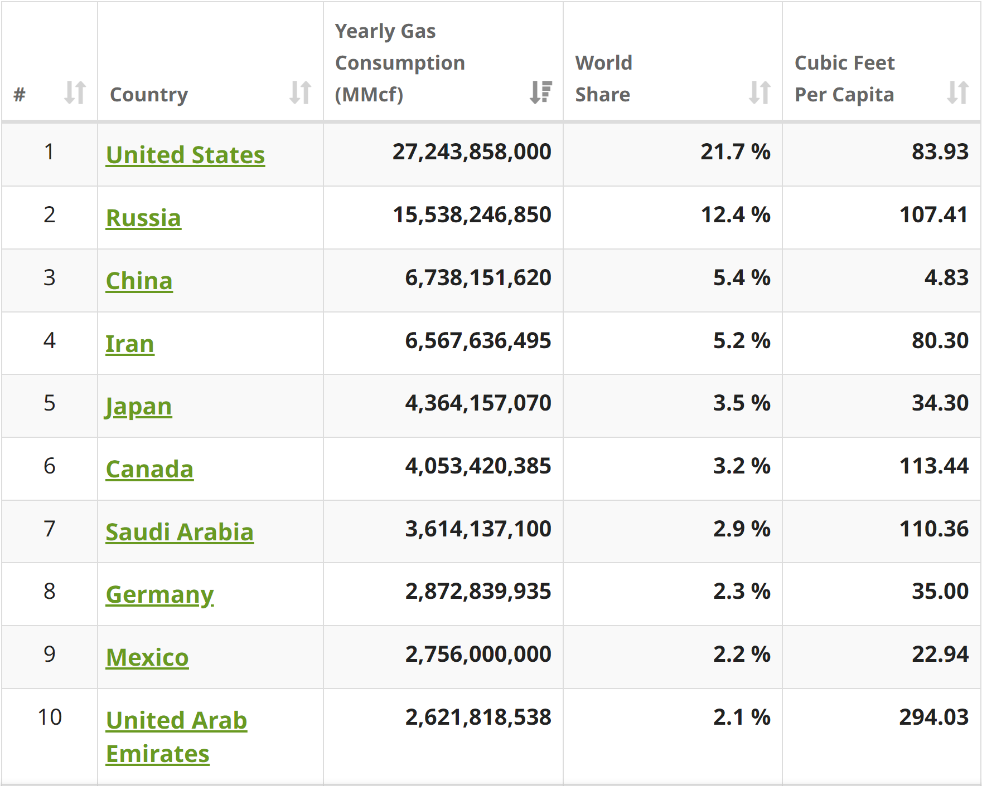
Natural Gas Consumption by Country

Slide 16
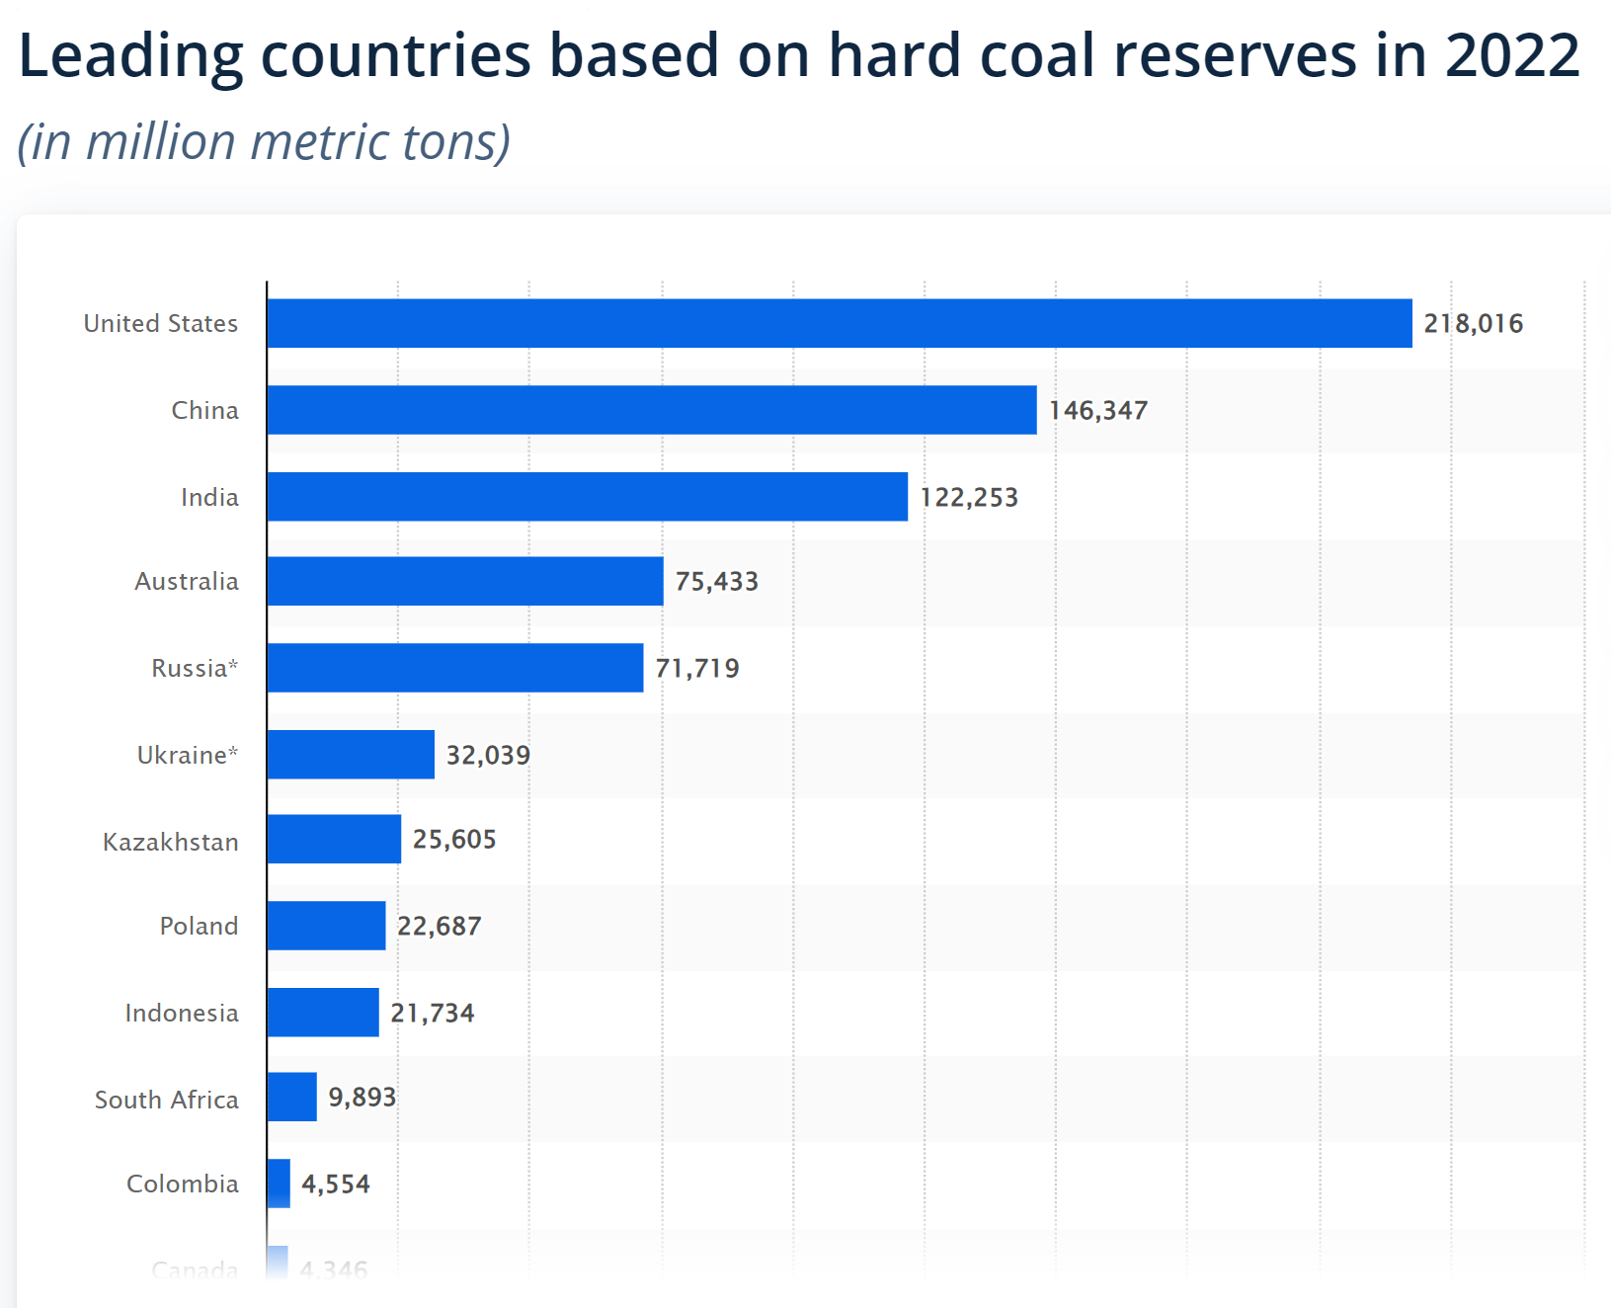

Slide 17
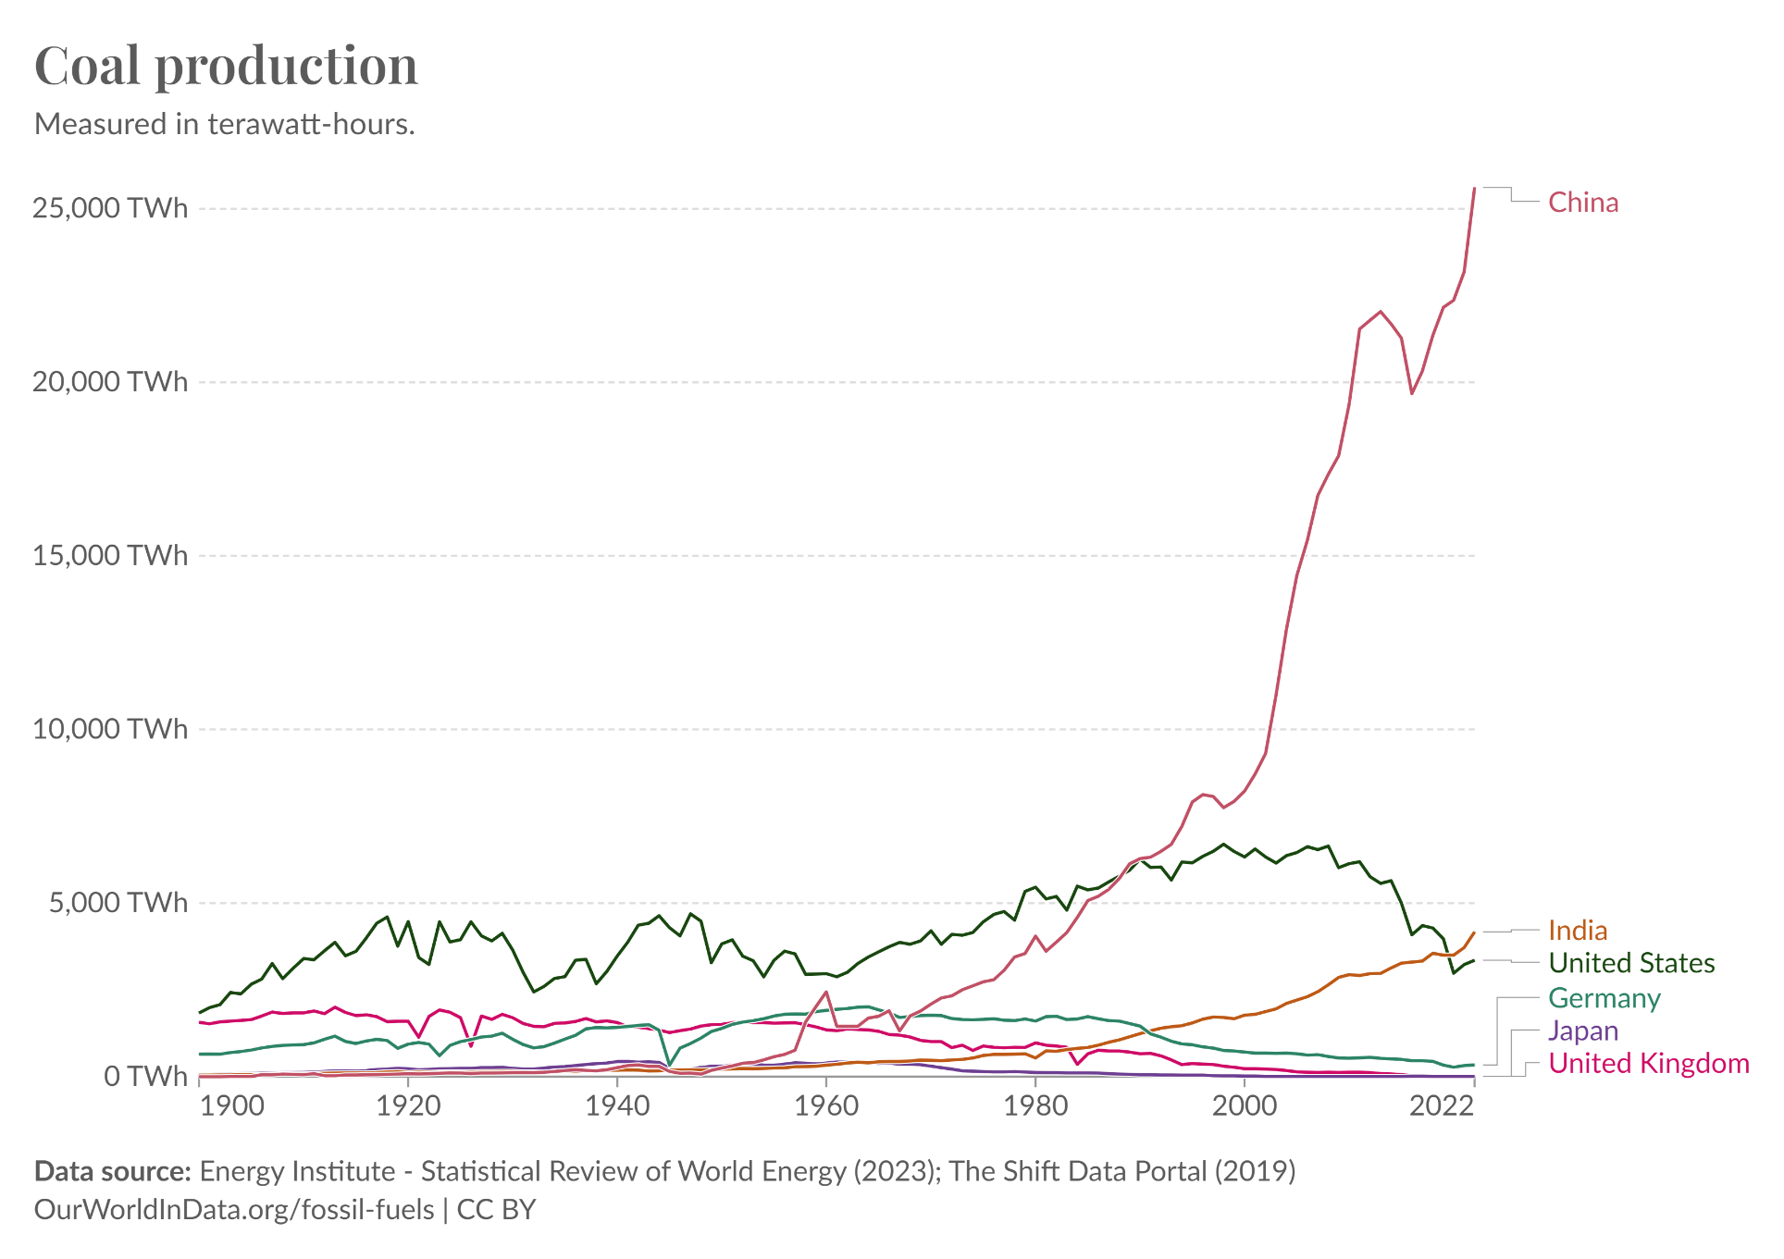

Slide 18
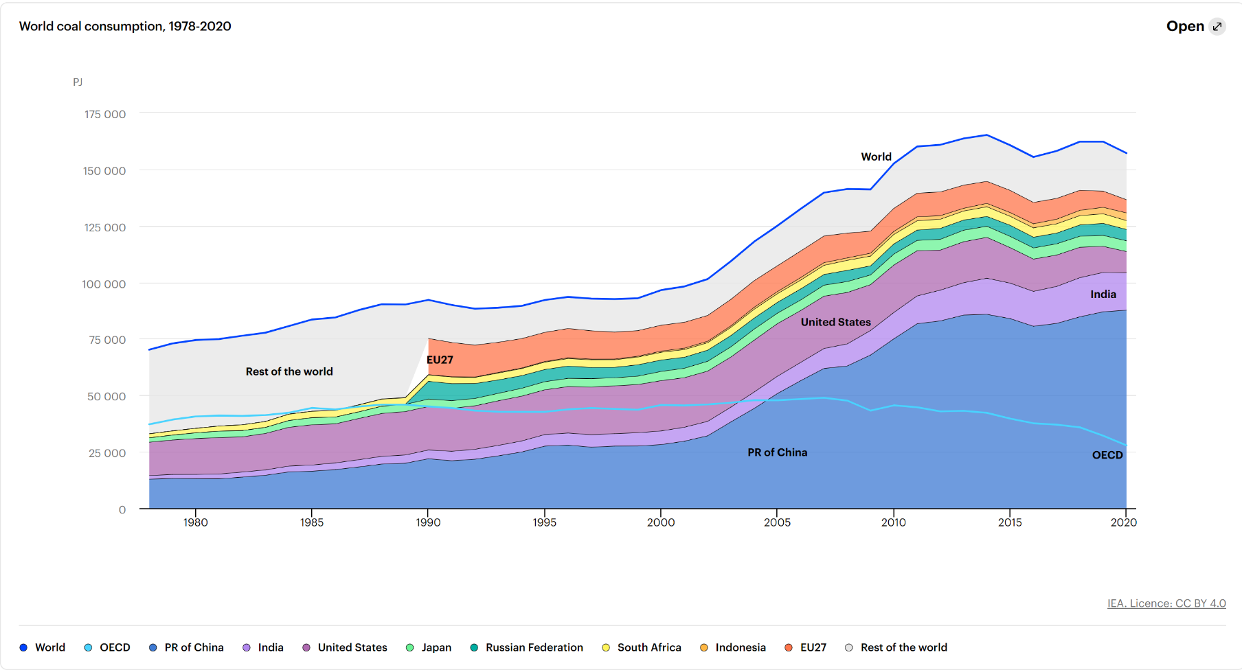

Slide 19
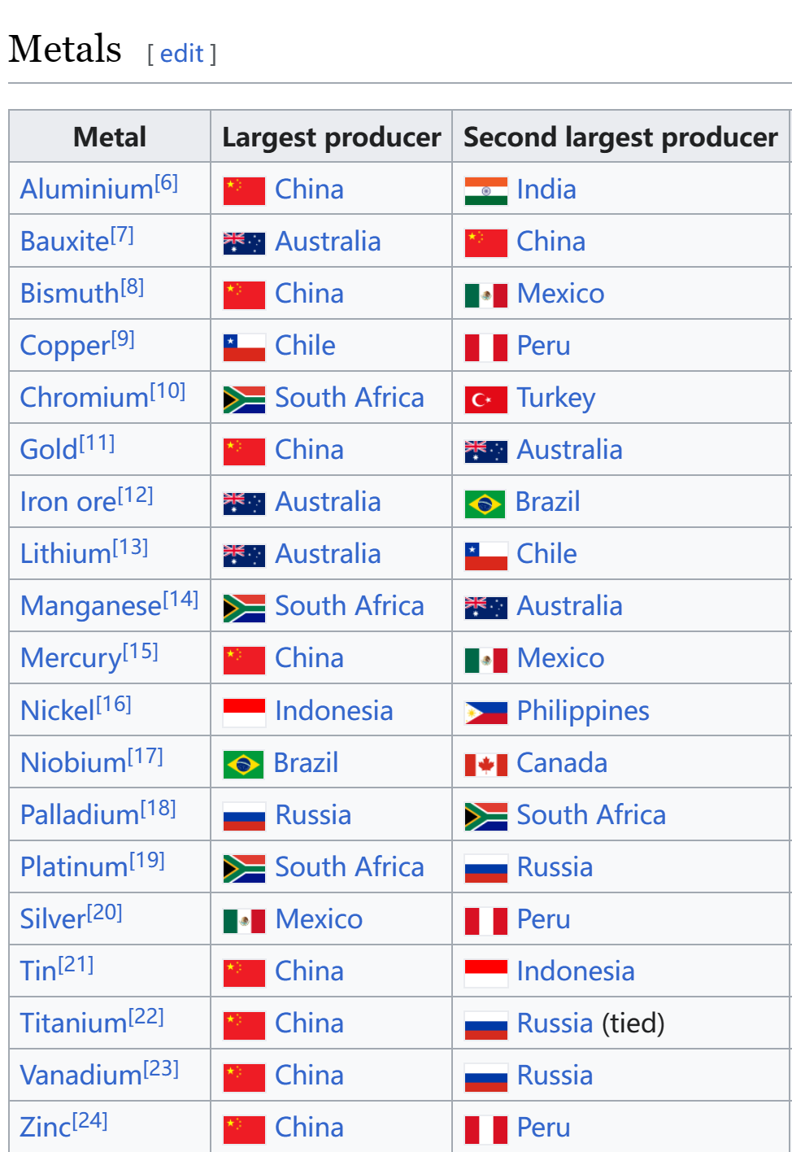

Slide 20
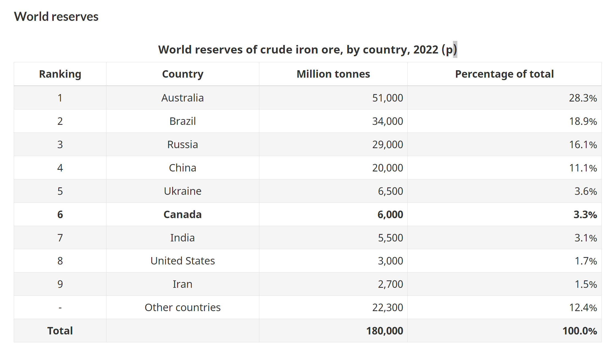

Slide 21
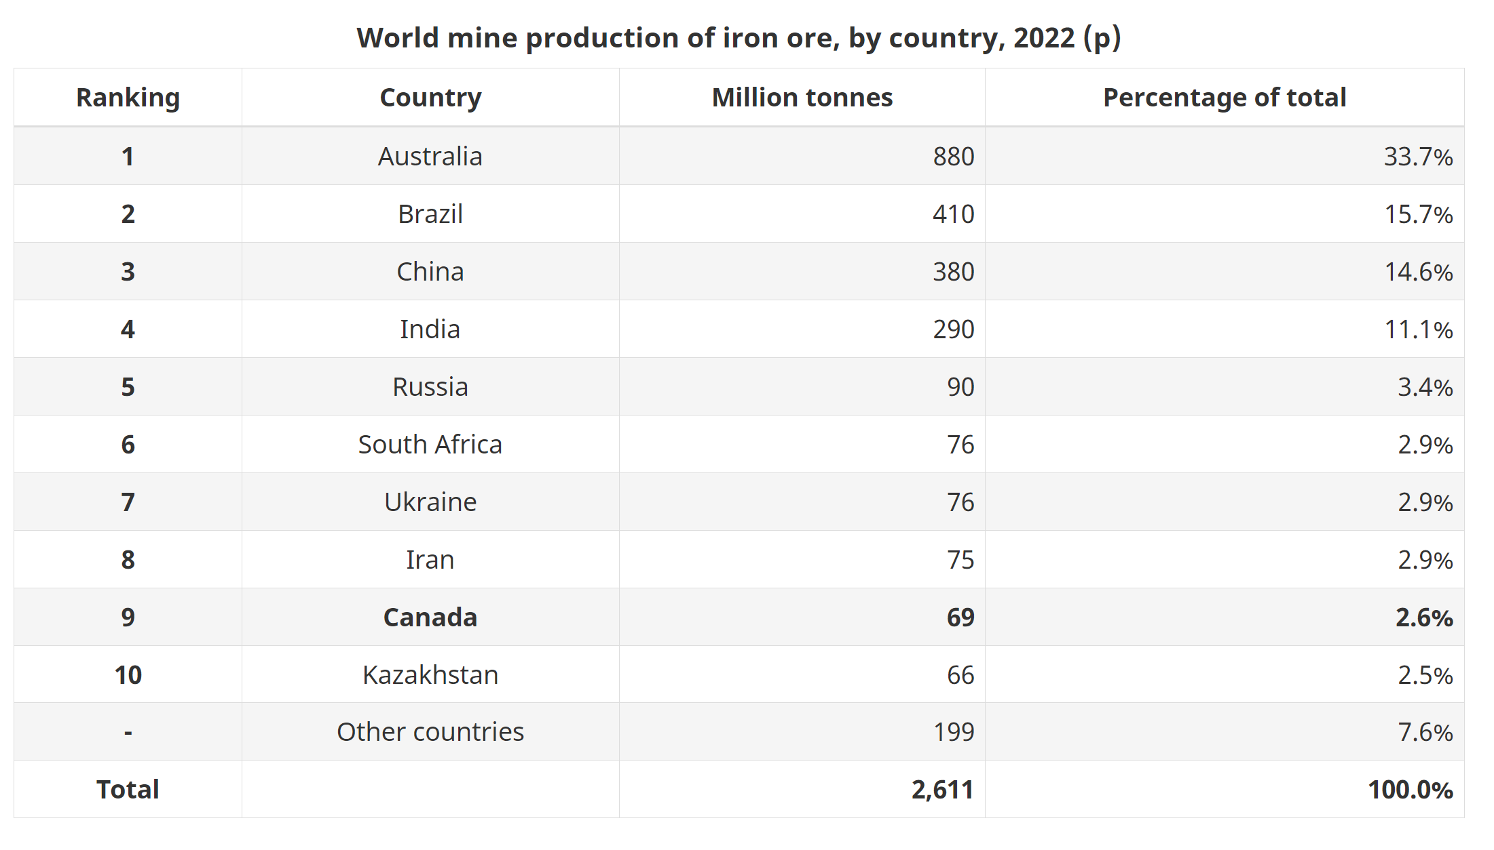

Slide 22
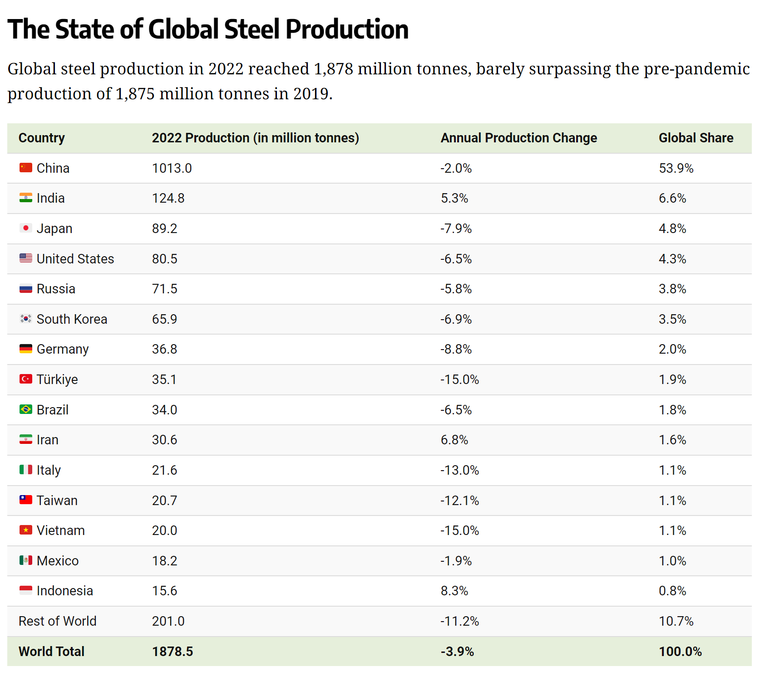

Slide 23
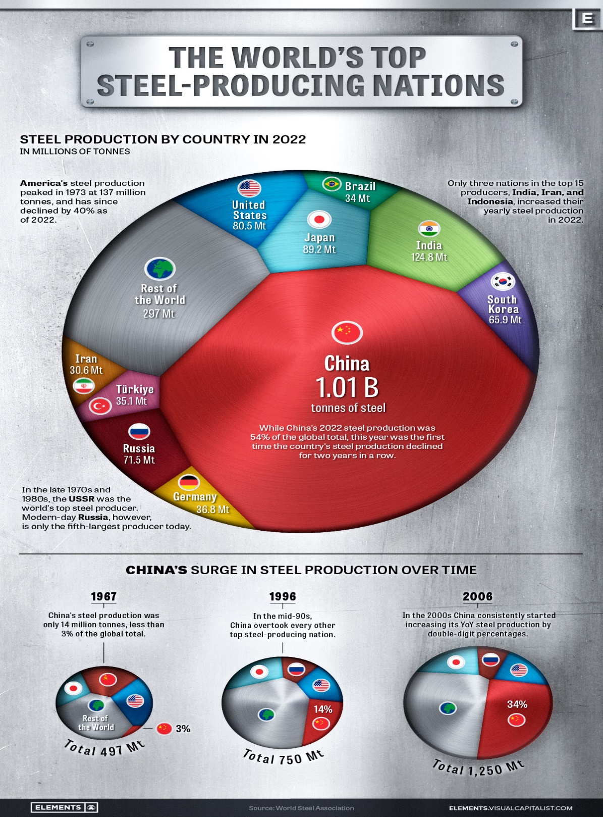

Slide 24
Gold
The best estimates currently available suggest that around 212,582 tonnes of gold has been mined throughout history, of which around two-thirds has been mined since 1950.
And since gold is virtually indestructible, this means that almost all of this metal is still around in one form or another.
If every single ounce of this gold were placed next to each other, the resulting cube of pure gold would only measure around 22 metres on each side.

Slide 25
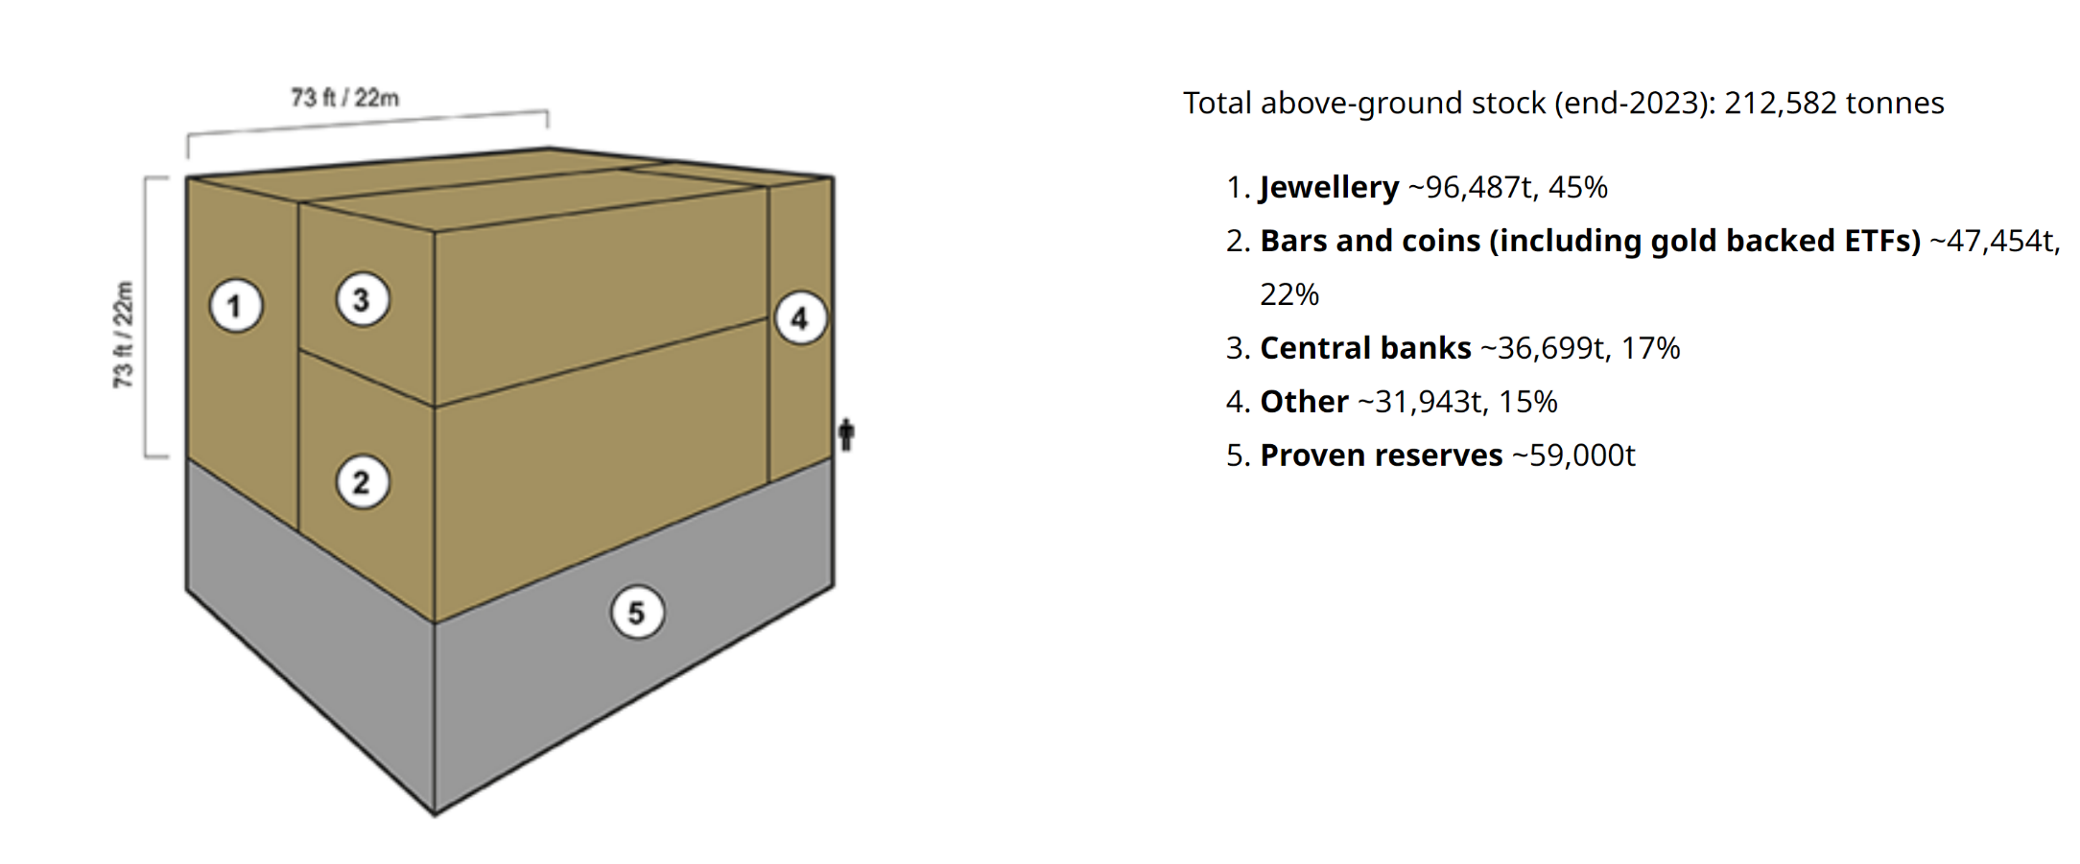

Slide 26
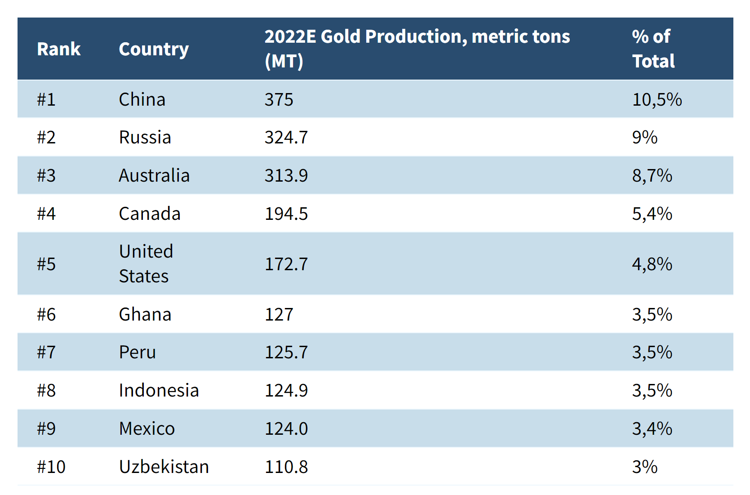

Slide 27
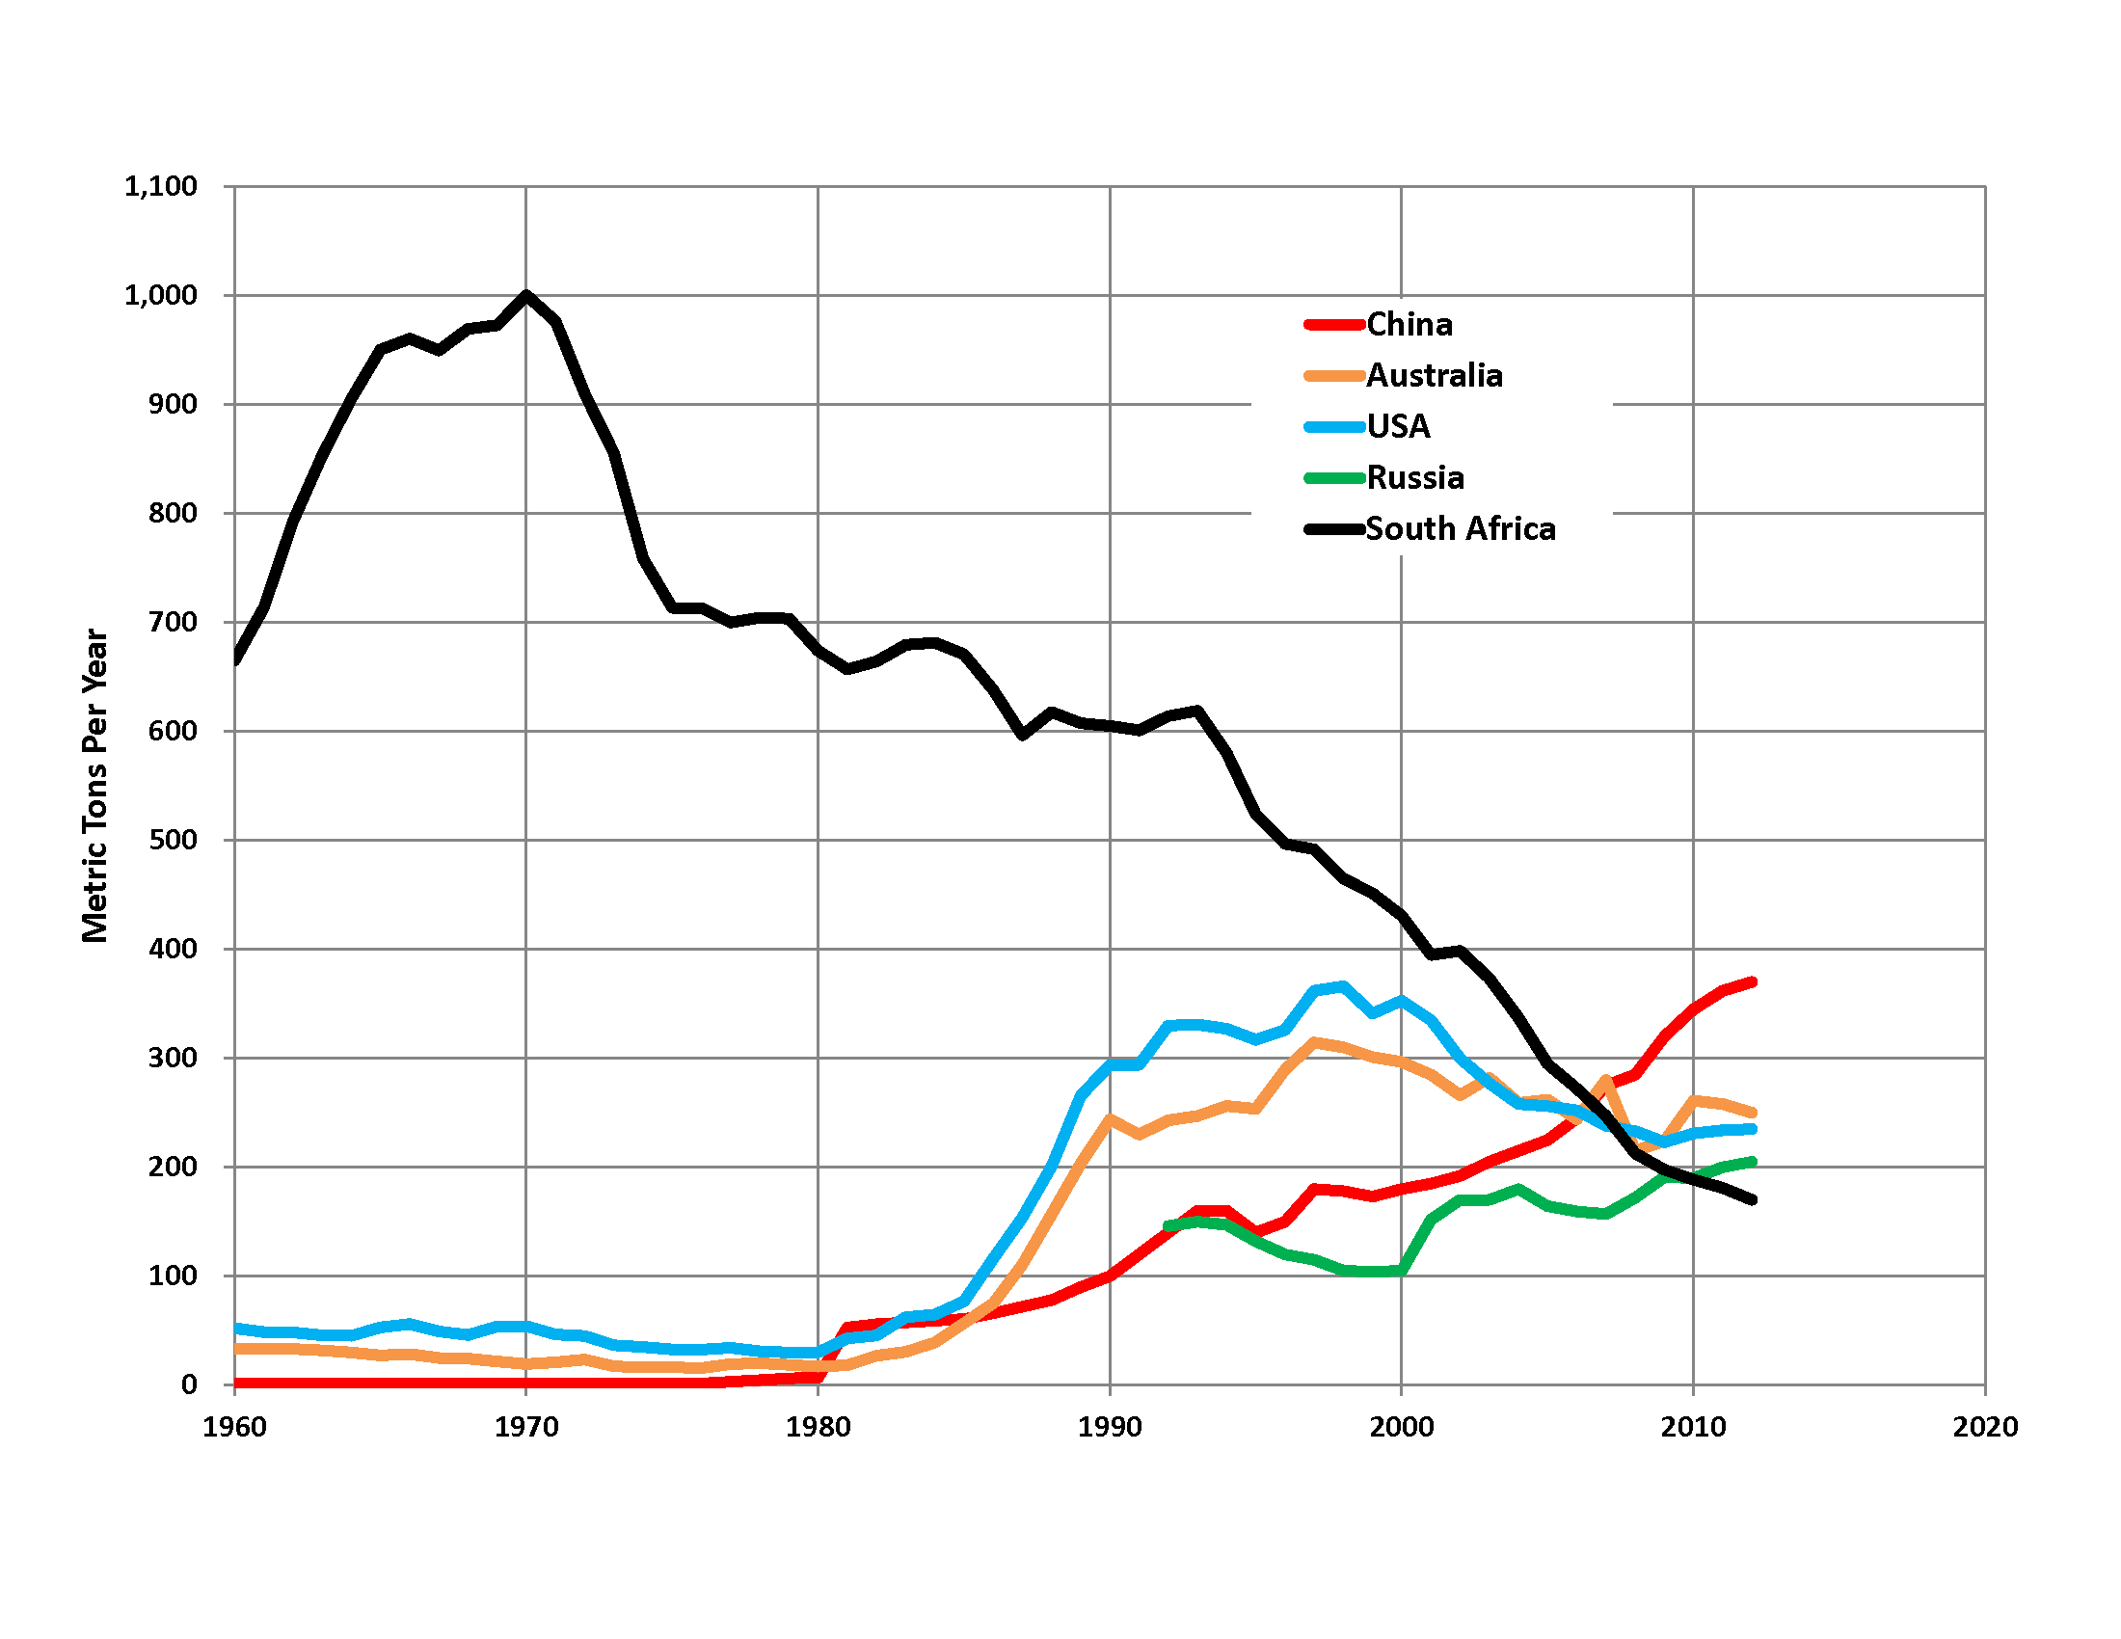

Slide 28
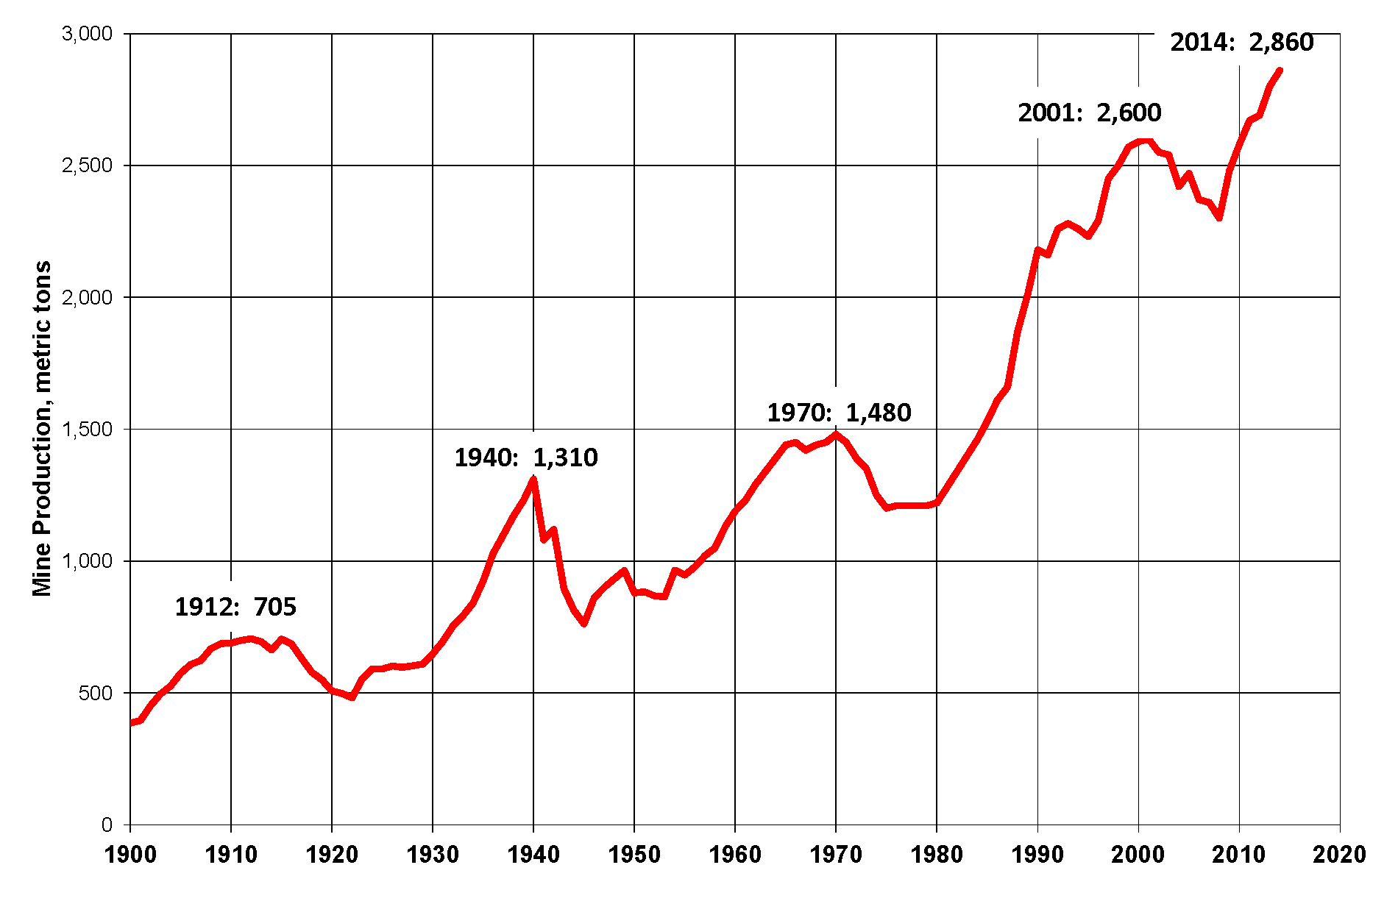
Annual world mined gold production, 1900–2014

Slide 29
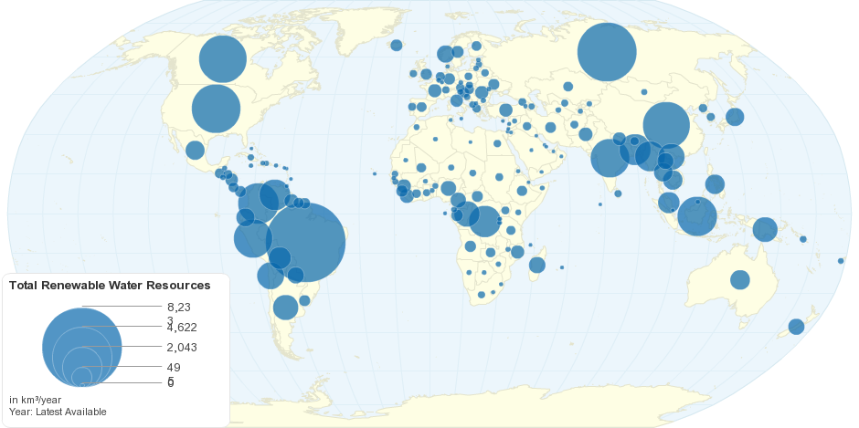

Slide 30
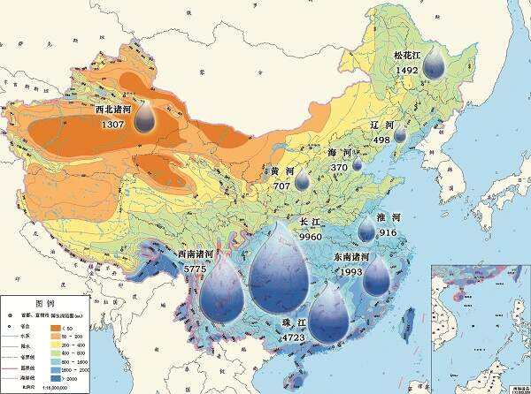

Slide 31
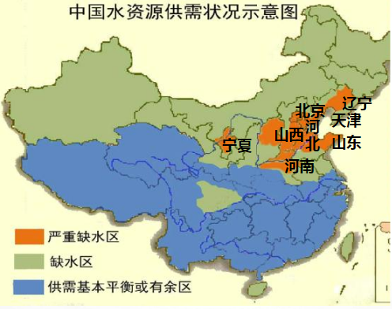

Slide 32
荷兰病
荷兰病（the Dutch disease），是指一国（特别是指中小国家）经济的某一初级产品部门异常繁荣而导致其他部门的衰落的现象。
20世纪60年代，已是制成品出口主要国家的荷兰发现大量石油和天然气，荷兰政府大力发展石油、天然气业，出口剧增，国际收支出现顺差，经济显现繁荣景象。
可是，蓬勃发展的天然气业却严重打击了荷兰的农业和其他工业部门，削弱了其他出口行业的国际竞争力，到20世纪70年代初期，荷兰遭受到通货膨胀上升、制成品出口下降、收入增长率降低、失业率增加的困扰，国际上称之为“荷兰病”。
中国很多城市出现荷兰病，例如辽宁阜新。

